Slide 1

毕业论文写作系列讲座
学术论文写作规范

Slide 2

学术论文写作规范
学术论文概述
1
2
学术规范
3
学术论文写作
4
论文的修改与学风的培养
5
论文范文示例

Slide 3
一、学术论文概述
1. 学术论文概念
  学术论文通常是指对社会科学和自然科学领域中的某些现象和问题进行比较系统的研究，以探讨其本质特征及其发展规律等的理论性文章；
  可以将新的学术观点或创造性研究成果或技术应用中新的发现等撰写成有论有据的、有所创新的科学记录，或是某种已知原理应用于实际取得新进展的科学总结，并将这些成果进行系统化处理，通过文字加工、科学编辑，实现信息再创造的过程。

Slide 4
一、学术论文概述
2.学术论文的分类及范畴
分类
  从篇幅字数上分：5万字以下为单篇学术论文；5万字以上为学术专著；
  从研究领域、对象上分：社会科学学术论文和自然科学学术论文；
  从社会功用上分：期刊论文、会议论文、学位论文。
  本科论文要求正文中文15000字
  双学位8000字

Slide 5
一、学术论文概述
范畴
凡以科学、技术为内容，运用概念、判断、证明或反驳等逻辑思维手段，进行分析、阐明自然科学的原理、定律和科学技术研究中的各种问题及成果的文章，都属于学术论文的范畴；
对某个科学领域中的学术问题进行研究后，表述科学研究成果的理论文章；
某种已知原理应用于实际中取得新进展的科学总结；
包括在学术会议上宣读、交流，或在学术刊物上发表的论文；
也包括学位论文，如学士、硕士、博士论文。

Slide 6
一、学术论文概述
3.学术论文的作用
应该在理论、实验、或观测上具有新见解；
应提供新的科技信息，其内容应有所发现、有所发明、有所创造、有所前进；
是一种具创新性的科学研究成果的记录；
是进行研究成果推广和交流的手段；
是考核科技人员业务能力和学术水平的重要指标；
能为科学界有效的利用；
对经济建设和社会进步起推动作用。

Slide 7
一、学术论文概述
4.学术论文特点
科学性
立论正确，论点能揭示所论述问题的客观规律；
论据充分、确凿、有说服力，引用材料准确可靠;
论证必须严谨且富有逻辑性;
文章前后照应，保持论点、论据、论证三者统一。
创造性
科研是对新知识的探求，创造性是科学研究的生命;
作者要有自己独到的见解，能提出新的观点、新的理论，或对已有方法做出实质性的改进；
没有创造性，学术论文就没有科学价值。

Slide 8
一、学术论文概述
理论性
学术论文必须有自己的理论系统，不能只是材料的罗列；
应对大量的事实、实验结果等进行分析、研究，使感性认识上升到理性认识；
要既有分析又有综合；
内容的客观性：论文内容必须是客观存在的事实，要求具有可重复性；
表达的全面性：论文的科学内容，须用文字或图、表等方式表达，文字要简洁、明确。

Slide 9
一、学术论文概述
结构的逻辑性：文章结构所显现的科学内容必须符合逻辑推理、论证反驳等思维规律，要求逻辑性强。
格式的标准化：论文写作格式标准化。
可读性
用通俗易懂的语言来表述科学道理。
做到语言通顺、准确。

Slide 10
二、学术规范
1.学术规范定义
中国学者的定义
· 是人们在长期的学术实践中所逐步形成的被学术界公认的一些行为规则；
· 是学术工作（包括学术研究和成果发表等）中的规则；
外国学者的解释
是一种共同具有的方法标准、解释模式与理论、或共同具有的知识和信念。

Slide 11
二、学术规范
2.学术规范的内涵
· 学术道德规范
· 学术法律规范
· 学术写作技术规范
· 学术评价规范
· 学术管理规范

Slide 12
二、学术规范
3.学术失范的原因及危害
市场化背景的冲击，成果产出与个人利益直接挂
钩
信息化为快速检索和复制提供了便利条件
学术规范素养教育不够
学术传统中缺乏规范意识

Slide 13
二、学术规范
4.目前流行的文献检测系统
（1）国外的主要有：
Turnitin （turn it in.com） ，iParadigms
（1996 启用，2009亚洲版 ibsen@libraryforce.com Originality Checking allows educators to check students‘ work for improper citation or potential plagiarism by comparing it against continuously updated databases. ）
CrossCheck，CrossRef与iParadigms
（抄袭检测平台， Thomson（汤姆森）和Elsvier（爱思维尔）应用其进行投稿论文检测）
MyDropBox， Sciworth
（使用Microsoft搜索技术，可检测互联网资源、可公共存取的部分数据库以及可链接的某些机构内部文档）

Slide 14
二、学术规范
（2）国内的主要有：
ROST反剽窃（文档相似性检测）系统，
武汉大学信息管理学院
（将文档切割为若干50-200字（可自定义）小文本，通过混合引擎将其与188亿个网页和490万篇文献进行模糊匹配，标示出相似文本块，支持PDF、DOC、PPT、XLS、TXT等格式的文档）
学术不端文献检测系统
清华大学中国学术期刊(光盘版)电子杂志社
（以CNKI（中国知网）文献库为基础，应用数据库技术、索引技术、中文处理技术、中文比对技术等集成，目前有科技期刊、社科期刊、学位论文3个系统，支持DOC、TXT等格式的文档）

Slide 15
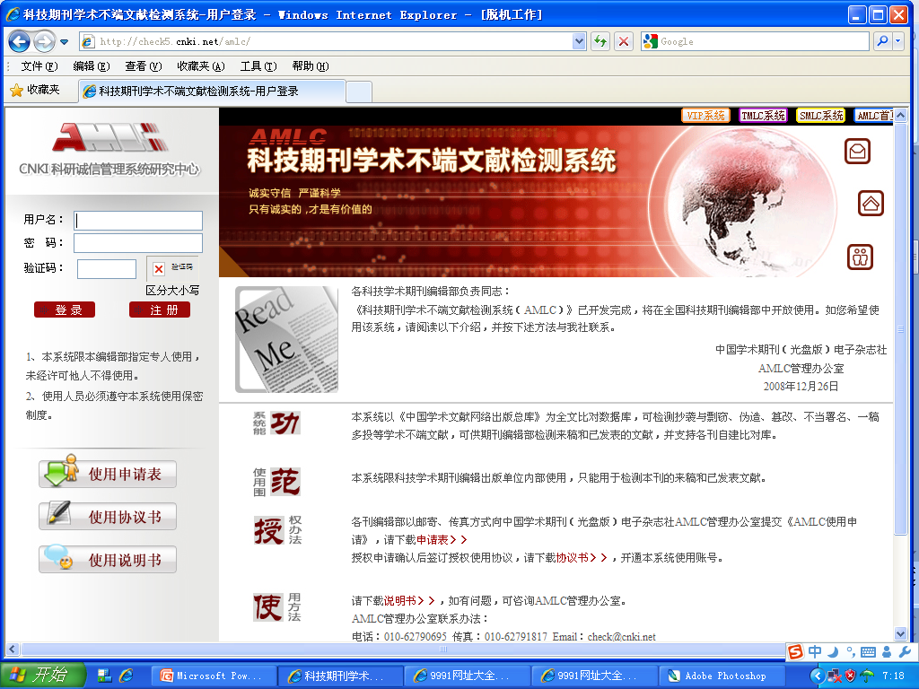

二、学术规范
厚德重学、至诚至勤

Slide 16
二、学术规范
5. 引证与抄袭的界定
不宜用复制率高低判断文章的优劣；
恰当引证和复制是写好文章所必需的；
不同期刊不同文章对复制率要求不同；
造假和剽窃是最恶劣的学术腐败行为；
受数据库限制检测结果也可能出错。
6. 北京理工大学查重率规定：超过20%重大修改，
学院：优秀论文重复率不能超过10%。

Slide 17
三、学术论文写作
1. 学术论文的主要组成部分
题目（Title）
作者姓名和单位（Name、unit）
中英文摘要（Abstract）
关键词（Keywords）
引言（Introduction）
正文（Body）
结论（Conclusions）
（致谢）
参考文献（References）
（附录）

Slide 18
三、学术论文写作
2.题目
题目是论文内容的高度概括，是论文精髓的集中体现。题名要简洁、精练、醒目、得体。即能表达论文的内容、恰如其分地反映研究的范围和达到的深度，又能引人注意。
写什么？
原则：大小适度，新旧适宜，难易适中

Slide 19
三、学术论文写作
《尔雅释言》的解释：
“题”就是“额”
“目”就是“眼睛”
题目的作用：
提示：用简洁的语言概括论文核心内容和主要观点
吸引：吸引读者阅读全文
检索：给二次文献机构、数据库系统提供检索和录用

Slide 20
以最恰当、最简明的词语反映论文中最重要的特定内容逻辑。
题目应该避免使用不常见的缩略词、首字母缩写字、字符、代号和公式等。
题名一般不超过20个字。
为了更好的提示论点，有的论文也可加副标题。
如:传统文化对我国企业经营管理的影响研究
---转变企业文化策略势在必行

Slide 21
三、学术论文写作
☆ 题目的重要性
（1）题目是论文的总纲:如果一篇文章象一张网,则题目就是纲,纲举目张,就是说看了论文题目,就能窥见全篇论文的实质和精华所在,也可以说题目对论文起了画龙点睛的作用。
（2）题目是读者判断是否该阅读该文的依据:读者往往先看目录中的题目。因题目高度概括论文主要内容,准确反映论文内容,故看了题目就初步知道是否符合科研或工作的需要,从而决定是否应该详细阅读它。由此可见,题目是指引读者阅读的航标。

Slide 22
三、学术论文写作
（3）题目是文献检索的依据:当前知识爆炸,文献爆炸,要有效地阅读科技文献,首先依赖文献检索,在手工检索工具中,如美国的《医学索引》(IndexMedicus)、《现刊目录》(CurrentContents)和我国的《中文科技目录.医学卷》等都只标明论文的题目,读者只能根据题目判断文章内容,然后决定是否收集和阅读原始文献。此外,题目常是关键词的重要来源,而手工检索和计算机检索中都是根据关键词查找文献的。

Slide 23
三、学术论文写作
选题
（1）选题的方法
    经验积累法：在实践中发现问题
    文献分析法：通过分析他人的研究发现问题
    趋势分析法：在课程学习的基础上分析理论或 实践的发展方向和态势
    比较法：比较国内外的研究成果，特别是追踪 发达国家相关学科的研究成果
    联想法：在学科的交叉领域选题

Slide 24
三、学术论文写作
（2）经管类论文选题的范围
论文选题涉及的方面很多，例如：企业竞争战略、市场营销、资本运营、企业财务管理、企业人力资源管理、生产运作管理、信息技术与现代管理等方面。也就是说，经管类论文可以选择的题材范围很广泛，只要是企业发展、社会经济发展所需要的课题都可以作为论文的题材，但是都必须突出论文的特点。
经管类论文的特点是必须结合当前经济、行业、企业的热点问题进行研究和探讨。例如：中国的西部开发问题、国有企业的改革问题、资本市场开放问题、中国加入WTO所面临的挑战等，这些问题都是人们关心的问题，也是亟需要解决的问题。因此，经管类论文的一个最大的特色就是强调它的实用性和现实性，要为社会经济和企业运营的实际服务。

Slide 25
三、学术论文写作
（3）选题应遵循以下原则：
    创造性和新颖性。
      科学研究的任务是解决前人没有解决或没有完全解决的问题，要有所发现、有所发明、有所建树。
      若是理论研究，就应在新发现的基础上提出新见解、新概念，形成新理论；或是对原有理论做出重要修改或补充，使之完善。
      若是应用研究，就要创造出新技术、新方法、新材料、新工艺或新产品，或在原有基础上有重大改进。
    联系实际
      论文的选题必须着眼于社会实践和科学本身发展的需要，必须有益于解决现实生活中的实际问题。

Slide 26
三、学术论文写作
    可行性和合理性
      选择课题必须充分考虑科研所需的主、客观条件。要结合自己的能力，选择能充分发挥自己专业特长的课题，同时还要考虑科研所需的条件，如时间长短、实验设备和实验经费等。
    兼顾兴趣
      兴趣对完成论文的写作十分有利，反过来论文写作必须兼顾兴趣。兴趣是精神力量的源泉，会让调动人的主观能动性，从而不知疲倦地深入其中，倍感其乐无穷。

Slide 27
三、学术论文写作
经管类选题要遵循以下原则：
（1）具有实用价值。选题要注意它的实用价值，即选择具有现实意义的题目。所谓论文的实用价值，就是指我们选的题目，应是与社会生活密切相关、为千百万人所关心的问题，特别是社会主义现代化建设事业中亟待解决的问题。
（2）论文要求现实性，即该论文是否是企业或社会关心的、亟待研究和解决的问题。经管类论文侧重企业的实际问题，例如，给一个典型的企业做诊断，分析其问题，提出解决的对策;或者找出一个企业的典型案例，进行分析，得出具有普遍指导意义的结论;

Slide 28
三、学术论文写作
（3）要有理论意义。我们强调选题的实用价值，并不等于急功近利的实用主义，也绝非提倡选题必须有直接的效益作用。
论文之所以要求选题有理论意义，为的是训练学生们的理论思维能力、逻辑分析能力和论证说理能力。最好的选题是理论与实践相结合的选题。

Slide 29
三、学术论文写作
☆ 题目基本要求
1. 避免题目过大过空，如“中国（或我国）企业管理问题研究”，“世界经济问题研究”等。同时，也要尽量避免出现“浅论（或浅析）”份量较轻的题目。
2. 选题紧密结合当地社会经济或企业实际，研究的是现实问题。如“佛山中小企业品牌经营误区及创名牌战略研究”。
3. 选题要经得起推敲，其表达的意义要明确，避免含糊不清选题。

Slide 30
三、学术论文写作
☆ 论文题目常见的问题
一是过大或过小
二是不够简洁
三是不够清楚
四是不合规范

Slide 31
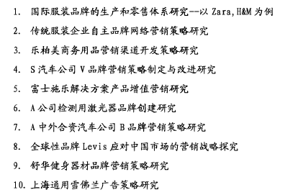
三、学术论文写作
题目范例：

Slide 32
三、学术论文写作
英文标题要求
（1）根据国际标准化组织规定，专业论文每条标题不要超过10～12个英文单词，如果10个单词不足以概括全文的内容，可使用副标题（眉题）来加以说明；
（2）标题中一般不用缩略语，广为人知的、已得到公认的除外；
（3）标题中通常不用介词短语，但可以用由on引导的短语

Slide 33
三、学术论文写作
（4）标题中用的最多的是名词、名词短语，包括动名词；
例如
Title: Processing of X-ray diffraction data collected in oscillation mode （震荡模式中X射线衍射数据的分析方法）
Author(s): Otwinowski Z, Minor W
Source: MACROMOLECULAR CRYSTALLOGRAPHY, PT A METHODS IN ENZYMOLOGY 276: 307-326 1997 《酶学方法》美国 Elsevier
SCI被引12939次，该题名堪称准确、简洁、清楚的典范，即用7个实词和2个虚词清晰地说明了论文的研究主题内容为"Processing",对象是"X-ray diffraction data collected in oscillation mode".

Slide 34
三、学术论文写作
（5）标题中的字母大写也有一定的规律：
第一个词的首字母大写，本来就必须大写的专有名词的首字母大写，其余不大写；
所有实词的首字母大写，冠词和五个字母以下的介词、连词的首字母不大写；
对于标题用全部字母大写的方法，一般不采取，因为这种形式不易辨认。
（6）标题中尽可能不用标点符号，如果有，也就是冒号(colon)或者破折号(dash )。
例：
基于有色随机Petri 网的供应链系统模型分析
Model Analysis of Supply Chain System Based on Color Stochastic Petri Net

Slide 35
三、学术论文写作
3.作者姓名和单位
这一项属于论文署名问题。署名一是为了表明文责自负，二是劳动成果的归属，三是便于读者与作者的联系及文献检索。
第一作者和通讯单位的关系

Slide 36
三、学术论文写作
（1）作者姓名置于篇名下方，团体作者的执笔人也可标注于篇首页地脚位置。译文的署名，应著者在前，译者在后。
（2）对作者应标明其工作单位全称、所在省、城市名及邮政编码，加圆括号置于作者署名下方。
（3）中国作者姓名的汉语拼音采用姓前名后，中间为空格，姓氏的全部字母均大字，复姓连写；名字的首字母大字，双名中间加连字符，姓氏与名均不缩写。
（4）多位作者的署名之间用逗号隔开；不同工作单位的作者，应在姓名右上角加注不同的阿拉伯数字序号，并在其工作单位名称之前加注与作者姓名序号相同的数字。

Slide 37
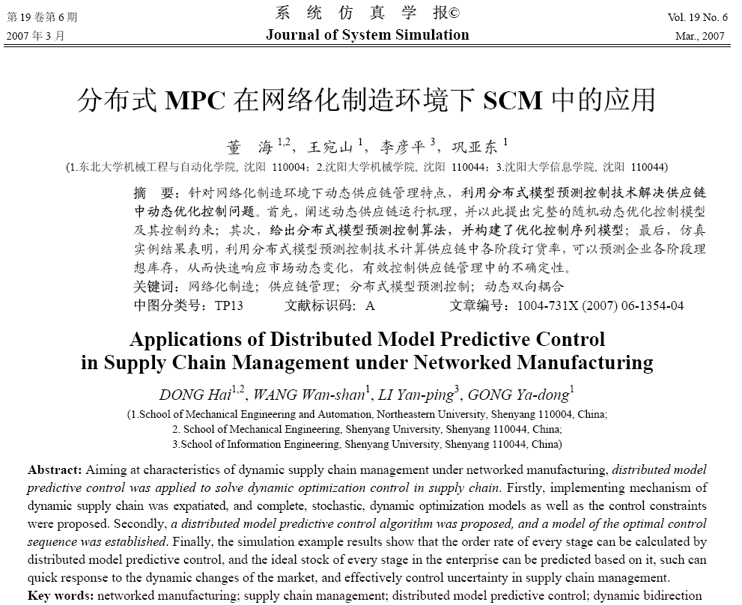
三、学术论文写作
厚德重学、至诚至勤

Slide 38
三、学术论文写作
4.收集资料
    收集资料的途径：主要为文献检索法，利用检索工具，采取顺查法、倒查法、追溯法进行
      注意检索工具选择得当，如：查经济类，用EBSCO的BSP数据库；查生物类，用CABI，SDOS，Springer Link, EBSCO的ASP等
      如《金属家具的开发与设计 》，选择“金属*家具”作检索词，检索“中国期刊网”等中文数据库，查看相关文章，并找出金属家具的英文关键词“metal and furniture”，在Springer Link, EBSCO的ASP等数据库中查找
      同方网（期刊、硕博论文库等）、万方网、Google学术搜索等

Slide 39
三、学术论文写作
EBSCO数据库简介
EBSCO是一个具有60多年历史的大型文献服务专业公司，提供期刊、文献定购及出版等服务。涉及自然科学、社会科学等多种学术领域。两个主要全文数据库是：
Academic Search Premier (ASP)（学术期刊全文数据库）是世界最大的综合学术性跨领域数据库，提供了近 4700 种高水平学术出版物全文，其中包括 3600 多种专家评审期刊。收录范围横跨近乎每个学术研究范畴，它为 100 多种期刊提供了可追溯至 1975 年或更早年代的 PDF 过期文献，并提供了 1000 多个题名的可检索参考文献。
Business Source Premier (BSP)（商业资源集成全文数据库），收录几乎包括所有与商业相关的主题范畴，是行业中使用最多的商业研究数据库，提供 2300 多种期刊的全文，包括 1100 多种同行评审标题的全文。相比同等数据库的优势在于它对所有商业学科（包括市场营销、管理、MIS、POM、会计、金融和经济）都进行了全文收录。

Slide 40
三、学术论文写作
（2）登录方法
在图书馆主页中点击“EBSCO（ASP/BSP）”数据库即可进入。
（3）检索方法
首先在数据库主页中选择进入方式（Web、Business Searching Interface两种），按以下步骤进行检索。
1、选择数据库：可在ASP/BSP二个数据库中任选一个数据库做单库检索；也可在二个数据库中做联合检索。目标数据库确定后，单击“继续”进入检索界面。
2、基本检索：基本检索可分为五种检索方法：关键词检索、出版物检索、主题检索、索引检索、图像检索和参考文献检索。
3、高级检索：点击“高级检索”，即可进入高级检索界面。高级检索是将多个检索词（书名、作者名、主题词、关键词、摘要、出版社等）进行逻辑组合（and、or、not）查询；查询结果命中率高，对于查准率要求较高的检索，建议使用该检索方式。
4、Business Searching Interface 为商业搜索引擎，可通过该搜索引擎检索网上的商业信息。

Slide 41
三、学术论文写作
  阅读：掌握相关课题进行现状，确定自己论文的方案
  (1)多数文章看摘要，少数文章看全文
  文献不在于多，而在于精。大批的文献必须要仔细研读其摘要，经过人为的筛选, 选取比较经典及更具价值的文献来进行精读, 因为真正有用的全文并不多。
  (2) 集中时间看文献
  看文献的时间越分散，浪费时间越多，越容易遗忘。集中时间看更容易联系起来，形成整体印象。
  (3) 做好记录和标记
  好文章可能每读一遍就有不同的收获，每次的笔记加上心得最后总结起来就会对自己大有帮助。
  (4) 准备引用的文章要亲自看过，避免以讹传讹

Slide 42
三、学术论文写作
5.中英文摘要
摘要包括该项研究工作的目的、重要性（意义）、内容及其方法，重点突出作者研究内容的新见解；
摘要中应排除本学科领域已成为常识的内容；切忌把应在引言中出现的内容写入摘要；一般也不要对论文内容作诠释和评论(尤其是自我评价)；
结构严谨，表达简明，语义确切；
用第三人称；
要使用规范化的名词术语，不用非公知公用的符号和术语；
除了实在无法变通以外，一般不用数学公式和化学结构式，不出现插图、表格；
不用引文，除非该文献证实或否定了他人已出版的著作；
缩略语、略称、代号，除了相邻专业的读者也能清楚理解的以外，在首次出现时必须加以说明 。

Slide 43
三、学术论文写作
内容摘要一定要简明扼要，惜字如金，不要以凑够400 字为目标。基本写法是:用什么新的方法、途径、手段去研究什么内容，解决什么科学问题，达到什么目的，产生什么样的效果或意义，已积累了什么样的工作基础。例如可以这样表达：“采用……方法（手段）进行……研究，探索／证明……问题，通过……建立／提出……模型／公式，对阐明……机制／揭示……规律具有重要意义，为……奠定基础／提供……思路”。

Slide 44
三、学术论文写作
6.关键词
关键词是学术论文的文献检索标识，是表达文献主题概念的自然语言词汇。学术论文的关键词是从其题名、摘要中选出来的，能反映论文主题概念的词或词组。
关键词必须是名词、名词词组或专业术语，动词、形容词、副词和助词等都不能作为关键词。一篇论文一般选用3-8个词作为关键词，多个关键词之间用“;”隔开，中文关键词同时应注有对应的英文关键词。

Slide 45
三、学术论文写作
7.绪论（引言，前言）（Introduction）
绪论，是通常所说的文章的开头。
其写作内容包括：研究的理由、目的、背景、前人的工作和知识空白，理论依据和实验基础，预期的结果及其在相关领域里的地位、作用和意义。
引言的文字不可冗长，内容选择不必过于分散、琐碎，措词要精炼，要吸引读者读下去。

Slide 46
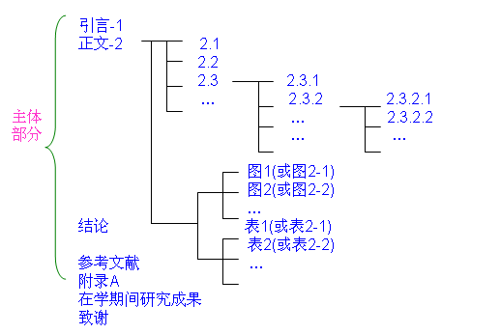
三、学术论文写作

Slide 47
三、学术论文写作
8. 正文
正文是论文的核心部分。全部研究成果都要通过它来体现。应有论点、有材料、有数据、有事实。
内容要层次分明、结构严谨、文字通顺、语言生动。
论文的“创造性”部分也主要从正文中体现出来。
要阐明论文的观点、原理、方法及具体达到预期目标的整个过程。
要突出一个“新”，以反映论文的独特性及新颖性。
一般包括：调查对象，实验观测方法、仪器设备、材料原料、实验和观测结果、计算方法、数据资料、图表、形成的论点和导出的结论等。

Slide 48
三、学术论文写作
9. 结论
结论是对全文高度、精确的概括，要与绪论前后呼应。
阐明解决了什么问题，有什么创新，得到了什么结果，应简明扼要。
亦可简要说明下一步工作思路。

Slide 49
三、学术论文写作
10.参考文献
参考文献的著录应执行GB/T 7714-2005《文后参考文献著录规则》，采用顺序编码制，在引文处按论文中引用文献出现的先后以阿拉伯数字连续编码，序号置于方括号内。
可以反映作者的科学态度、反映论文具有真实、广泛的科学依据，反映论文的起点和深度。
在一定程度上为论文审阅者和读者评估论文的价值和水平提供客观依据。
能方便地把作者的成果与前人的成果区别开来。
不仅表明论文作者对他人劳动的尊重，而且也免除了抄袭、剽窃他人成果的嫌疑。

Slide 50
三、学术论文写作
索引作用。读者通过引用的参考文献，可方便地检索和查找有关资料，以对该论文中的引文有更详尽的了解。
有利于节省论文篇幅。
有助于科技情报人员进行情报研究和文摘计量学研究。
参考文献的引用原则
（1）只引用最必要、最新的文献。引用的文献要精选，仅限于作者阅读过并在论文中直接引用的文献，无特殊需要不必罗列众所周知的教科书或陈旧资料。

Slide 51
三、学术论文写作
（2）只引用公开发表的文献。参考文献包括专著、学术期刊论文、学术会议论文、技术报告、学位论文等。
（3）引用论点必须准确无误，不能断章取义。
（4）采用规范化的格式。按参考文献在论文中出现的顺序，用编码的方式给出，如[1]，[2]等。
附录部分（Appendix）（必要时）
辅助定理的证明、辅助性的数学推导、程序段等。

Slide 52
三、学术论文写作
各种参考文献的类型
根据GB 3469-83《文献类型与文献载体代码》规定，以单字母方式标识：
文献类型及标志代码：专著[M],论文集[C],报纸文章[N],期刊文章[J],学位论文[D],报告[R],标准[S],专利[P] ,数据库[DB], ，电子公告[EB]。
电子文献载体及标志代码：磁带[MT],磁盘[DK],光盘[CD],联机网络[OL]，电子期刊：[J/OL]

Slide 53
参考文献常见问题：
篇幅文献数量偏少，本科毕业论文要求至少20篇以上，其中包含两篇英文
大量引用教材、标准、学术论文、陈旧文献
所引文献面太窄，较少采用国外最新文献
参考文献列表中的文献未在列表中标出
文中参考文献序号不用上标的形式

Slide 54
三、学术论文写作
  11. 致谢
  按照GB7713-87的规定，致谢语句可以放在正文后，体现对下列方面致谢：
    国家科学基金、资助研究工作的奖学金基金；
    合同单位、资助和支持的企业、组织或个人；
    协助完成研究工作和提供便利的组织或个人；
    在研究工作中提出建议和提供帮助的人；
    给予转载和引用权的资料、图片、文献、研究思想和设想的所有者；
    其他应感谢的组织和人。

Slide 55
三、学术论文写作
12.撰写开题报告及中期报告
毕业生在选定课题之后必须撰写开题报告，开题报告是课题的总体构思、可行性分析和实施计划，是作者在以后的科研中开展工作的依据。导师亦可据此判断该课题能否实施，便于把关，并为以后的指导工作提供参考。开题报告对科研与论文写作的顺利进展十分重要。
包括三部分内容：
  （1）要阐述研究的目的和意义，包括所选课题的背景、现实意义、研究价值和可行性等；
  （2）对论文的基本框架、研究的思路与拟采用的方法和手段（技术路线）做出说明；
  （3）对所选课题的准备情况，进度计划和如何实施等做出总体安排；最后，对预期达到的水平及所需要的科研条件、工作量等做出说明。

Slide 56
三、学术论文写作
  开题报告中一般研究方法有：实验法、文献调查法、问卷调查法、访谈法、案例法、模型法、比较法、预测法、统计方法等。
  进度安排(time)
  定题
  收集资料
  实地调查
  初稿
  中期报告
  修改
  定稿
  答辩
  创新点、难点

Slide 57
三、学术论文写作
创新点
论文创新点是指解决新问题、发现新规律、提出新概念、论证新定理、验证新理论、解释新现象、采用新方法、设计新实验、得到新结果等在前人工作基础上的具有探索未知事物的基础性研究工作，来揭示自然事物新的属性和新的自然过程，提出新的观点和原理。

Slide 58
三、学术论文写作
创新的形式
创新在论文中的体现一般也可分为三种:源头创新或原始创新、集成创新（“新内容+老方法”、“新方法+老内容”、或者将多个已有的技术单项有机地组合起来构成一种创新）、引进开发再创新。从选择项目的具体创新方式来看，需要因人而异、因地制宜，不能盲目追求某一种创新方式。

Slide 59
三、学术论文写作
除了突出论文的“创新”，还应重视对论文特色的表述。这里所说的特色，可以是研究内容的特色、研究思路的特色，但不是泛指的研究领域的特色和研究条件的特色。表述特色时，不要泛泛空谈学科交叉，而要阐明交叉点在哪里，对相关学科发展的促进作用如何。此外，对基础研究而言，填补国内空白不算特色。

Slide 60
三、学术论文写作
开题报告要求及格式
  开题报告要求字数在2000字以上，基本内容如下
  主要包括
    （1）选题的背景和意义（所选课题的历史背景、国内外研究现状和发展趋势）
    （2）研究的基本内容和拟解决的主要问题
    （3）研究方法及措施
    （4）研究工作的步骤（技术路线）、进度
    （5）预期目标及创新点
    （6）主要参考文献（其中外文文献不少于2篇）
中期报告
存在问题
（1）选题或结构还需要修改
（2）资料获取问题
（3）调查对象的确定和调查的实施问题
（4）素材和数据分析问题
（5）论文撰写问题
（6）时间问题
（7） 其它问题

Slide 61
四、论文的修改与学风的培养
论文的修改
论文初稿完成后，要再三推敲，反复修改。
论文的修改一般包括：
  论点是否明确；
  论证是否充分、严密；
  材料的增删；
  结构的调整；
  语言文字的润色（非堆砌辞藻）。

Slide 62
四、论文的修改与学风的培养
通过检查，找出存在的问题和不足，多次修改。
重视对论文的修改，对初学者来说尤为重要。
“文章不是写出来的，而是改出来的”。
关系到论文质量，有利于养成良好学风。
培养良好的学风
多思、多写、多改。
多与导师讨论、交流（Email等多种形式）。
团队合作的重要性。
论文写作和修改是一个艰苦的过程，要脚踏实地，单靠写作技巧是远不够的。
要有良好的学术道德。

Slide 63
马克思语录
“在科学的大道上是没有平坦的道路可走的，只有那些不畏劳苦艰险、沿着陡峭崎岖的山路努力攀登的人，才有希望到达光辉的顶点。”

Slide 64
Good Lucky ...
Thank you !

